Slide 1
BÁO CÁO ĐỒ ÁN MÔN MÁY HỌC ỨNG DỤNG
GVHD: TS. Lưu Tiến Đạo 1. Nguyễn Phú Lâm B2105548
2. Phan Trần Thảo Duy B2111789
3. Trần Tấn Đạt B2105571
4. Huỳnh Thanh Phong B2207555
Cần Thơ, ngày 11 tháng 11 năm 2024

Slide 2

Nguồn: Google

Slide 3

Nguồn: Google

Slide 4
PHÂN TÍCH DỮ LIỆU TỘI PHẠM Ở LOS ANGELES DỰA TRÊN GIẢI THUẬT GOM CỤM
GVHD: TS. Lưu Tiến Đạo Nguyễn Phú Lâm B2105548
Phan Trần Thảo Duy B2111789
Trần Tấn Đạt B2105571
Huỳnh Thanh Phong B2207555
Cần Thơ, ngày 11 tháng 11 năm 2024

Slide 5
Nội dung bài báo cáo
Giới thiệu tập dữ liệu – ý nghĩa tập dữ liệu.
Xử lý dữ liệu
K-means, Fast Marker Cluster
Phân tích dữ liệu
Đánh giá và kết luận

Slide 6
1. Giới thiệu và ý nghĩa tập dữ liệu

Slide 7
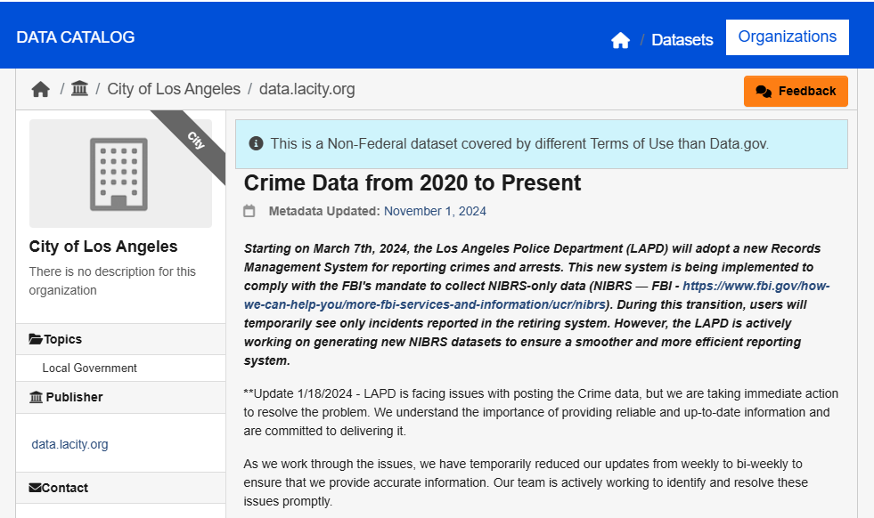

1. Giới thiệu tập dữ liệu
Notes:
Sở Cảnh sát Los Angeles ( LAPD ), tên chính thức là Sở Cảnh sát Thành phố Los Angeles , là cơ quan thực thi pháp luật chính của Los Angeles, California , Hoa Kỳ. Với 8.832 sĩ quan và 3.000 nhân viên dân sự, đây là sở cảnh sát thành phố lớn thứ ba tại Hoa Kỳ, sau Sở Cảnh sát Thành phố New York và Sở Cảnh sát Chicago

Slide 8
1. Giới thiệu tập dữ liệu
990293
990293 phần tử 28 thuộc tính
(Cập nhật ngày 30/10/2024)

Slide 9
1. Giới thiệu tập dữ liệu
STT | Tên trường | Loại dữ liệu
1 | DR_NO | Text
.. | … | …
3 | DATE OCC | Floating Timestamp
.. | … | …
6 | AREA NAME | Text
Notes:
Do tập dữ liệu có nhiều thuộc tính nên nhóm không thể trình bày hết trong 10p được vì thời gian có hạn.
Xin trình bày những thuộc tính quan trọng → mang ý nghĩa phân tích, DR_NO số hồ sơ tội phạm

Slide 10
1. Giới thiệu tập dữ liệu
STT | Tên trường | Loại dữ liệu
… | … | …
10 | Crm Cd Desc | Text
.. | … | …
25 | LOCATION | Text
27 | LAT | Number
28 | LON | Number

Slide 11



1. Ý nghĩa tập dữ liệu
Phòng ngừa và giảm thiểu tội phạm
Chính sách công và quản lý đô thị
Nghiên cứu khoa học và giáo dục

Slide 12
2. Xử lý dữ liệu

Slide 13
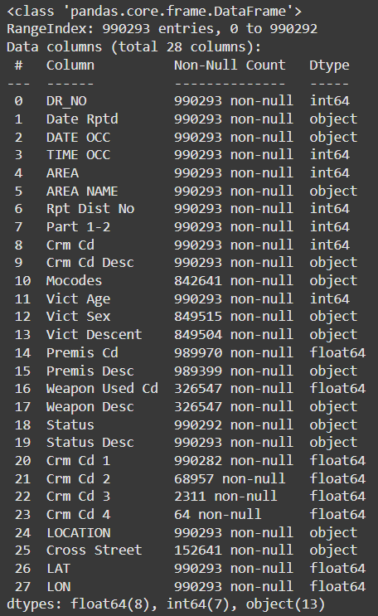
2. Xử lý dữ liệu
Info(): hiển thị tổng quan dữ liệu

Slide 14
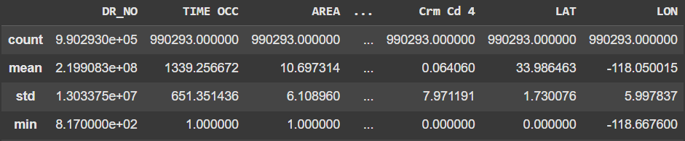
2. Xử lý dữ liệu
describe(): thống kê cơ bản dữ liệu
Notes:
Count: , mean, std, min

Slide 15
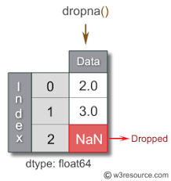
3. Xử lý dữ liệu
dropna(data[‘LAT’, ‘LON’])
Notes:
Drop giá trị null ở cột LAT, LON

Slide 16
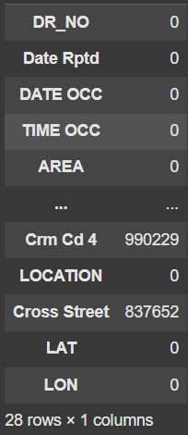
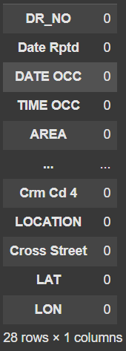
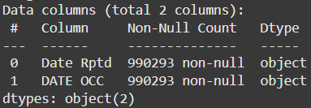
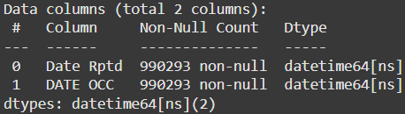
2. Xử lý dữ liệu
fillna(0): thay giá trị thiếu bằng 0
pd.to_datetime(): chuyển đổi chuỗi thành dữ liệu ngày tháng

Slide 17
3. K-means, FastMarkerCluster
Notes:
Kmeans: xử lý dữ liệu lớn, dữ liệu có độ ít bị nhiễu, linh hoạt khi thay đổi cụm

Slide 18
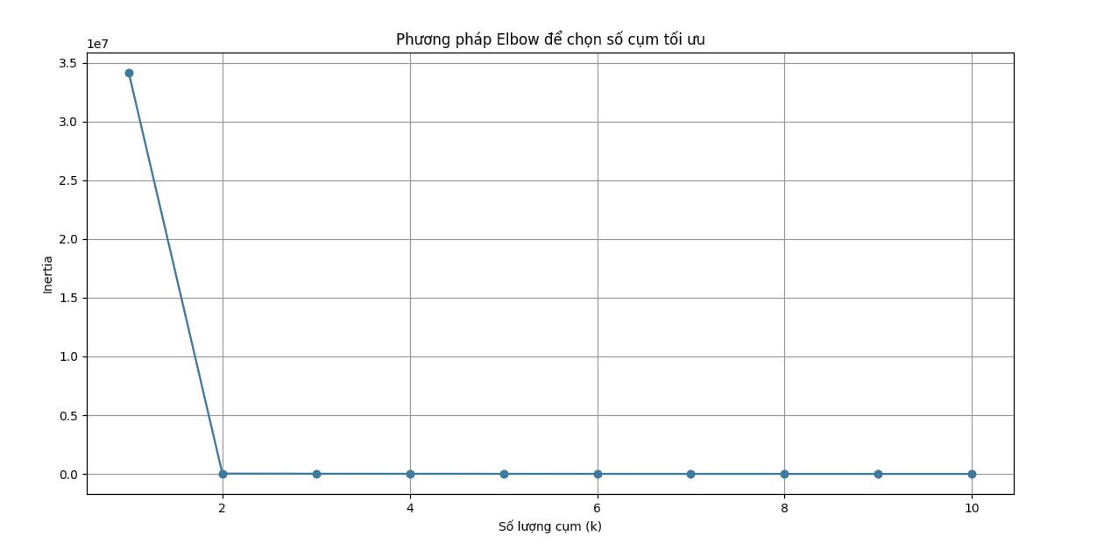
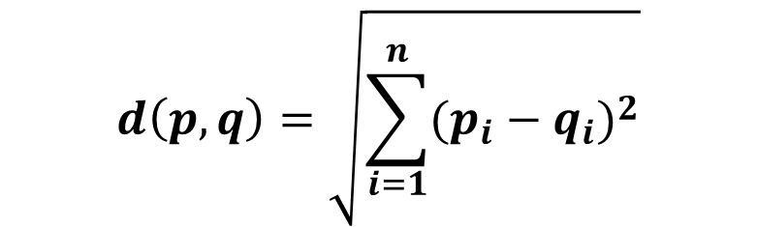
3. K-means, FastMarkerCluster Xác định thông số phù hợp cho kỹ thuật
Xác định cụm: Elbow
K = 2
$$d\left(p,q\right)=\sqrt{\sum_{i=1}^{n}{{(p_{i}−q_{i})}^{2}}}$$
Tính khoảng cách: Euclidean
Notes:
Elbow phương pháp xác định cụm dựa khoảng cách giữa các điểm dữ liệu đối với tâm

Slide 19
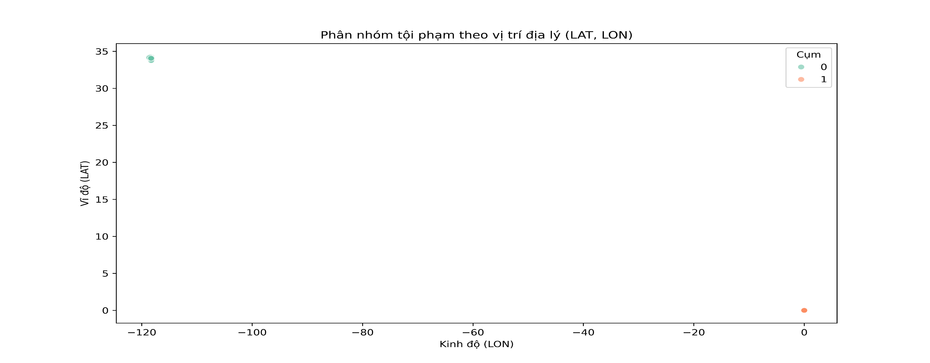
3. K-means, FastMarkerCluster Thuật toán K-means
Dựa trên Kinh độ (LON) và Vĩ độ (LAT)
Cụm 0
Cụm 1

Slide 20
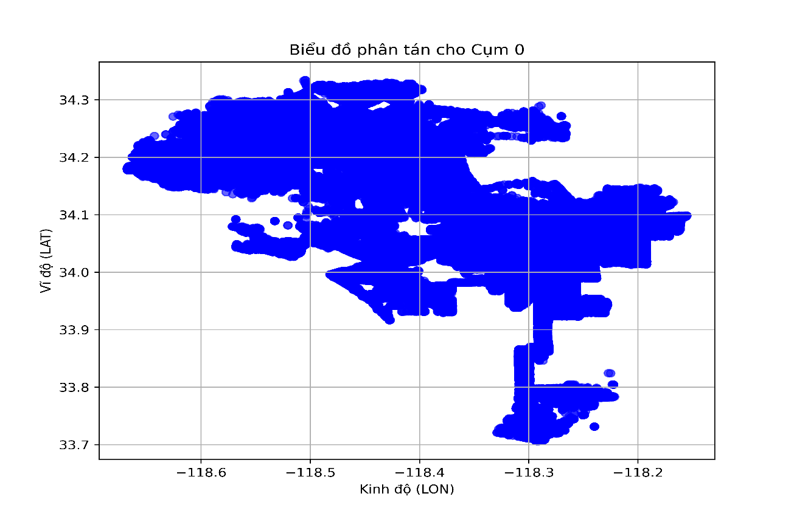
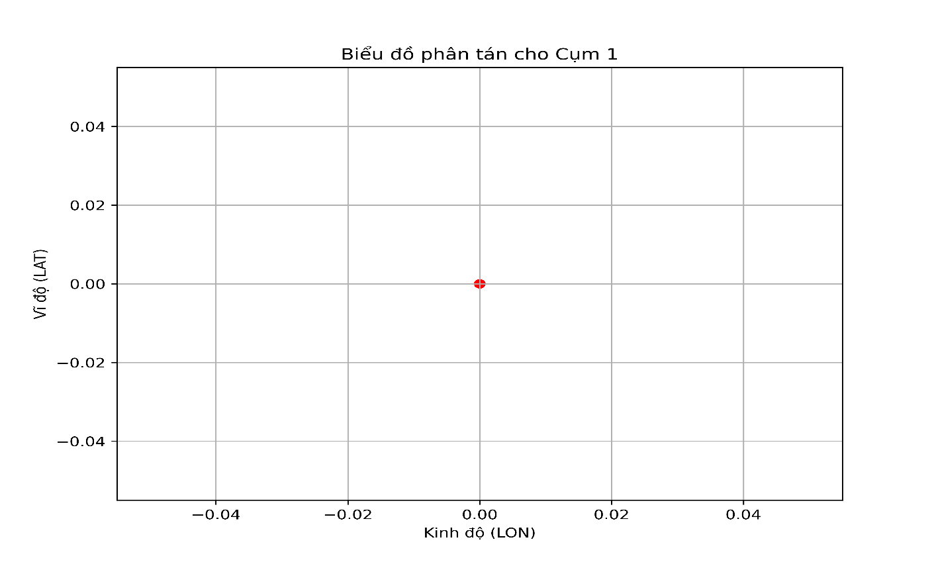
3. K-means, FastMarkerCluster Thuật toán K-means
Biểu đồ phân tán và đặc trưng cho từng cụm
Cụm 0
Cụm 1
Xe – Bị trộm cấp
Đường phố
750128
Hành hung
Nhà ở gia đình đơn lẻ
2260

Slide 21

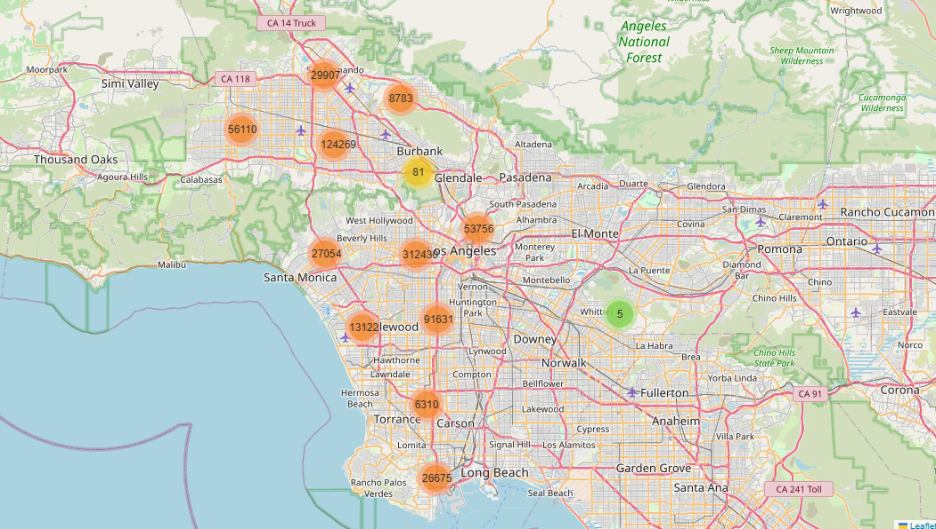
3. K-means, FastMarkerCluster FastMarkerCluster
Tọa độ tâm
của mỗi cụm
(Lat – Lon)
Cụm 0 | Cụm 1
(34.07) (-118.35) | (6.32) (-1.08)
Web Map
Notes:
FastMarkerCluster là một plugin dựa trên thư viện Leaflet giúp tối ưu hóa việc hiển thị các marker (điểm đánh dấu) khi bạn có số lượng marker lớn trên bản đồ. Khi số lượng marker tăng lên, hiệu suất của bản đồ có thể bị ảnh hưởng, đặc biệt khi bạn hiển thị hàng ngàn marker cùng lúc. FastMarkerCluster giải quyết vấn đề này bằng cách gom nhóm (cluster) các marker lại và chỉ hiển thị một cụm (cluster) thay vì từng marker riêng lẻ. Khi người dùng zoom vào bản đồ, các cluster sẽ tự động phân rã thành các marker cụ thể.
Lợi ích của FastMarkerCluster
Cải thiện hiệu suất khi làm việc với hàng ngàn marker trên bản đồ.
Dễ dàng tích hợp với Leaflet.
Tối ưu hóa trải nghiệm người dùng nhờ khả năng zoom và cluster tự động.
Nếu bạn cần hiển thị nhiều marker cùng lúc trên bản đồ Leaflet và gặp phải các vấn đề về hiệu suất, FastMarkerCluster sẽ là giải pháp rất hữu ích. Ứng dụng trên google map

Slide 22
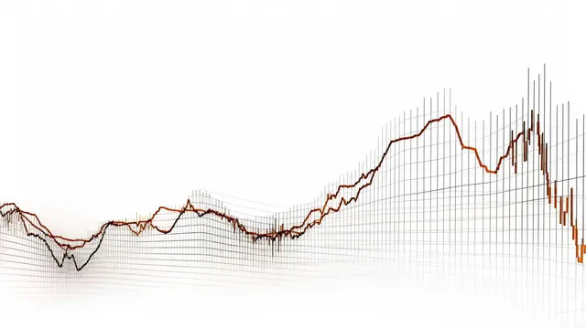
3. K-means, FastMarkerCluster Cấu hình máy tính
CPU
≥ 2.0-3.0 GHz
Phần cứng
RAM
01
≥ 8.0 GB
Hệ điều hành: Hỗ trợ các thư viện
Yêu
cầu
HDD
Phần mềm
02
≥ 256 GB
Ngôn ngữ: Python
03
IDE: PyCharm hoặc Visual Studio Code
Tốc độ xử lý tăng

Slide 23
4. Phân tích dữ liệu

Slide 24
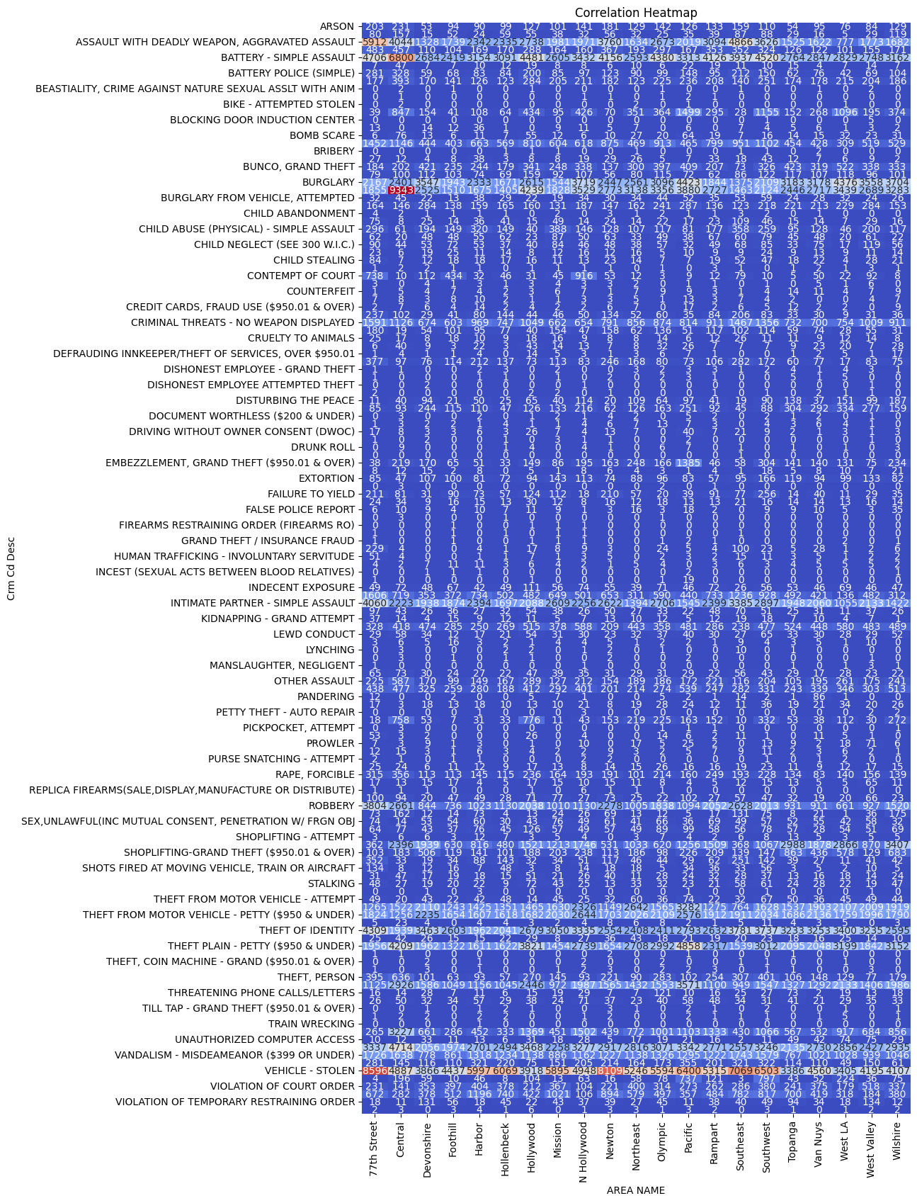

4. Phân tích dữ liệu
Loại tội phạm
và
Khu vực
Notes:
Biểu đồ nhiệt → matplotlib

Slide 25
VEHICLE - STOLEN
8596
77TH STREET
Notes:
Cụm 0 -> sâu 77th street có tội phạm trộm cắp xe

Slide 26
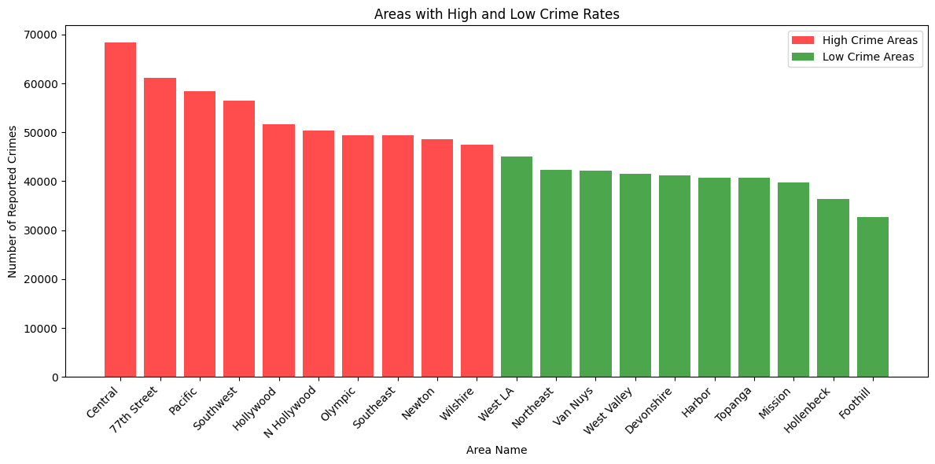

Slide 27



4. Phân tích dữ liệu

Slide 28
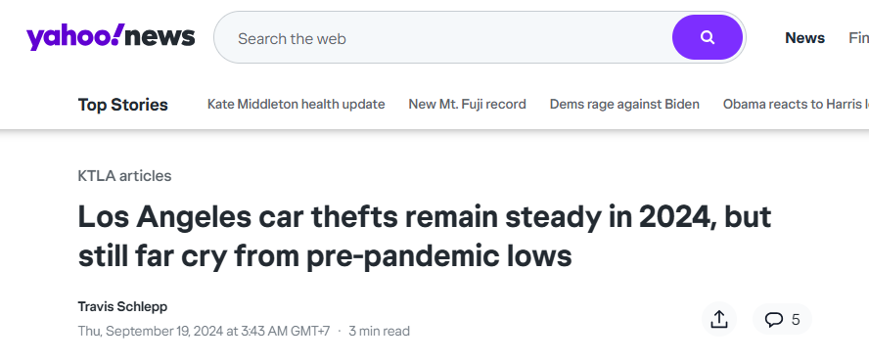



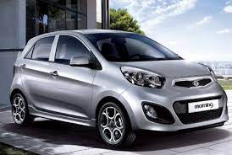
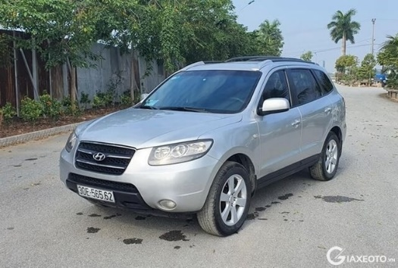

4. Phân tích dữ liệu
LOS ANGELES
Notes:
Tờ báo yahoo, cơ quan an ninh người dân không nên đậu xe ở ngoài đường, đậu đúng nơi quy định
Siêu thị

Slide 29
4. Đánh giá và kết luận

Slide 30
5. Đánh giá và kết luận
Đánh giá
Hướng phát triển
Vận dụng k-means trong gom cụm
Máy học để vẽ biểu – bản đồ.
Phân tích dữ liệu nhằm đưa ra giải pháp.
Dữ liệu lớn
Tốc độ xử lý
Nhiều mô hình khác nhau

Slide 31
CÁM ƠN
Sự lắng nghe của thầy cô và các bạn!

